Slide 1
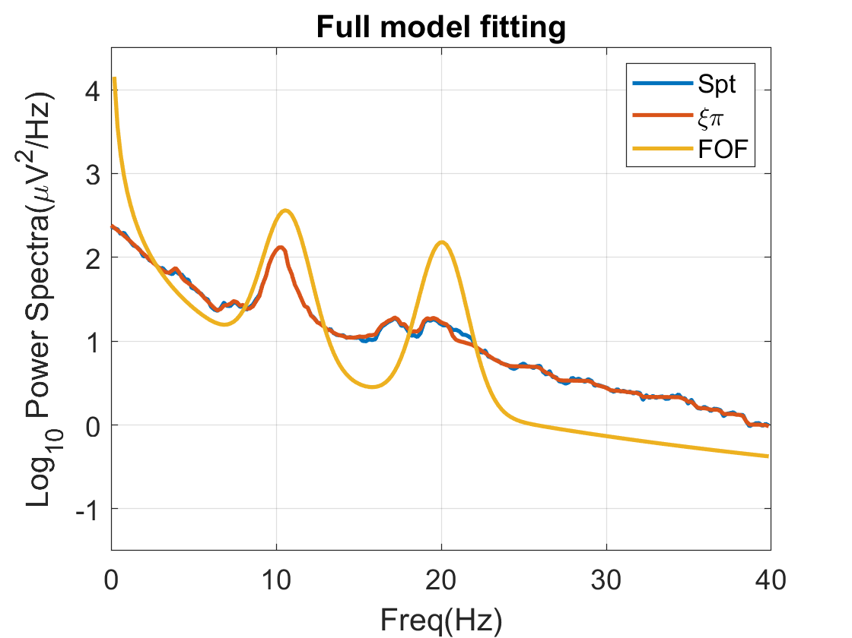
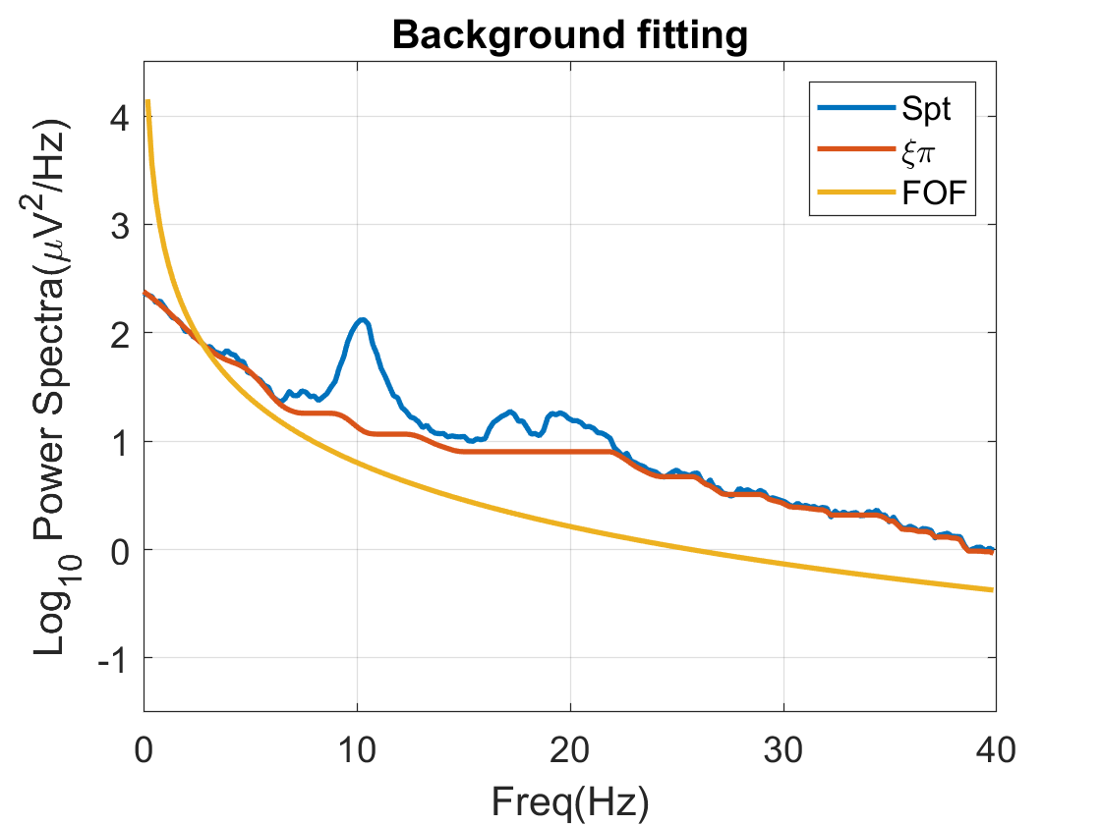
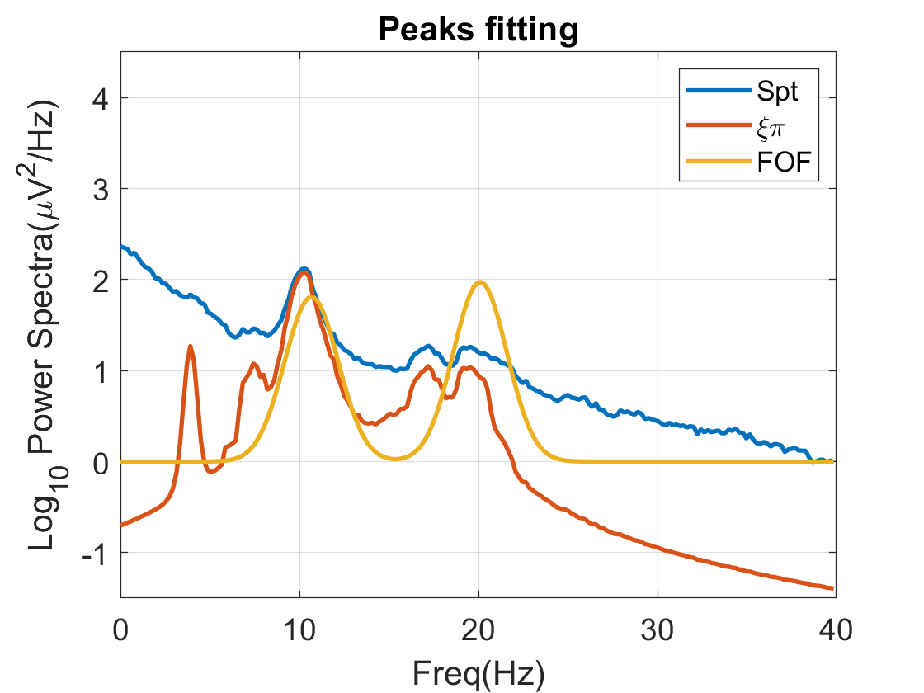
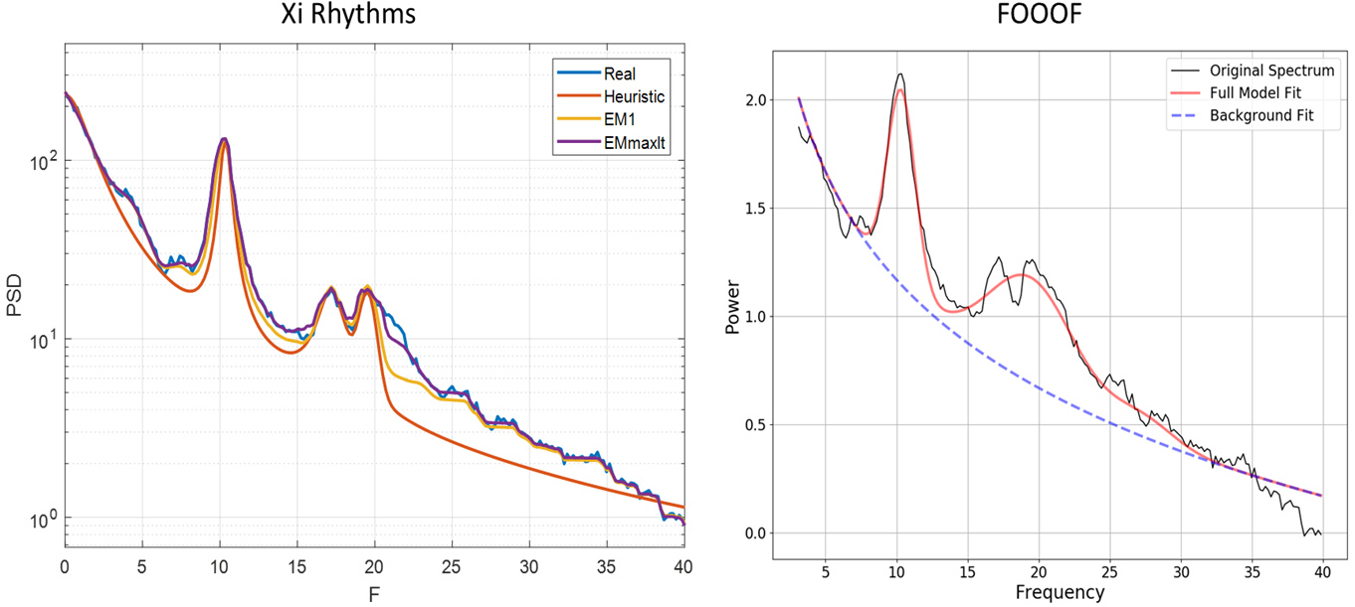
A
全模型拟合
B
背景谱成分拟合
Log
Log
尺度的功率谱
尺度的功率谱
频率
频率
C
D
谱峰成分拟合
FOF
Log
尺度的功率谱
频率

Slide 2
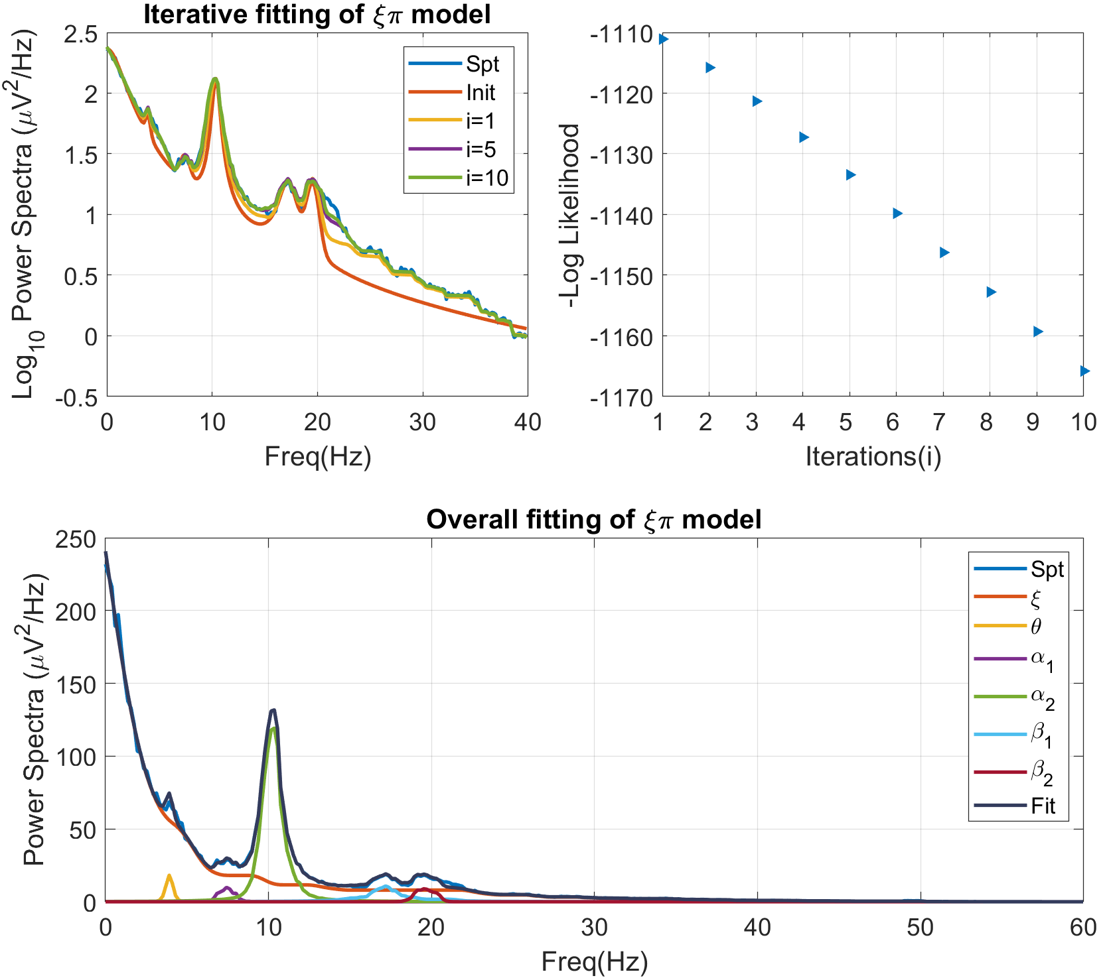
A
迭代拟合过程
B
负
Log
Log
尺度的功率谱
似然函数
频率
迭代次数
C
整体拟合效果
功率谱
频率

Slide 3
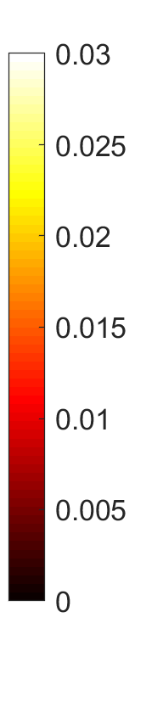
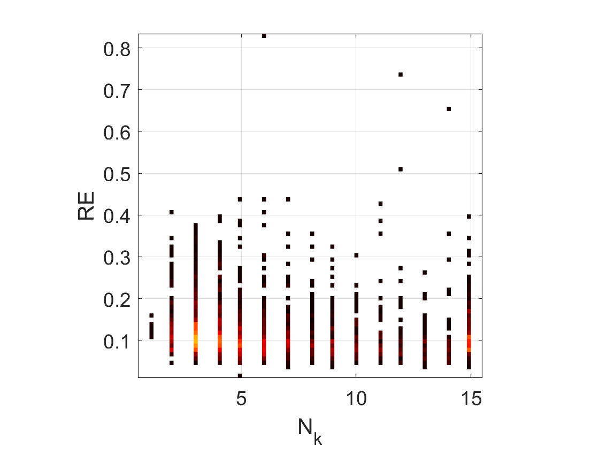
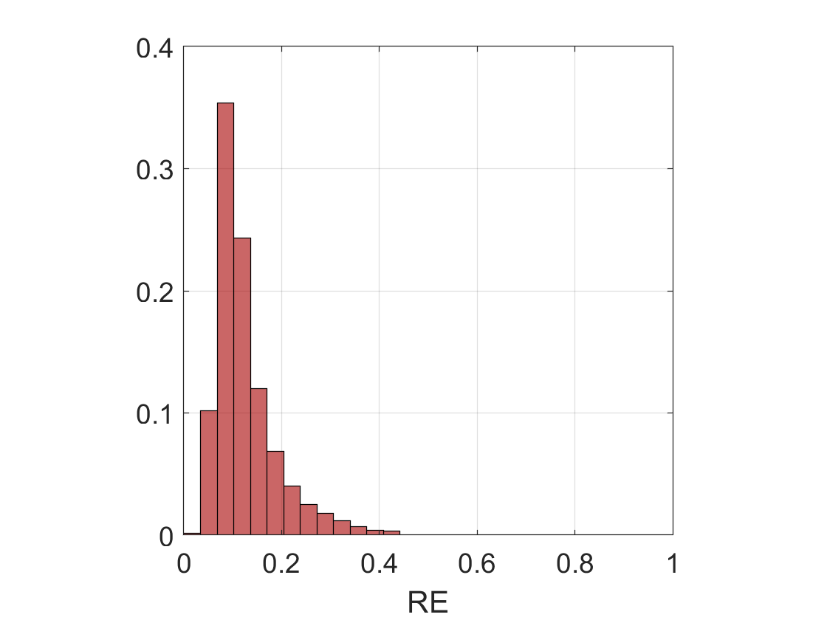
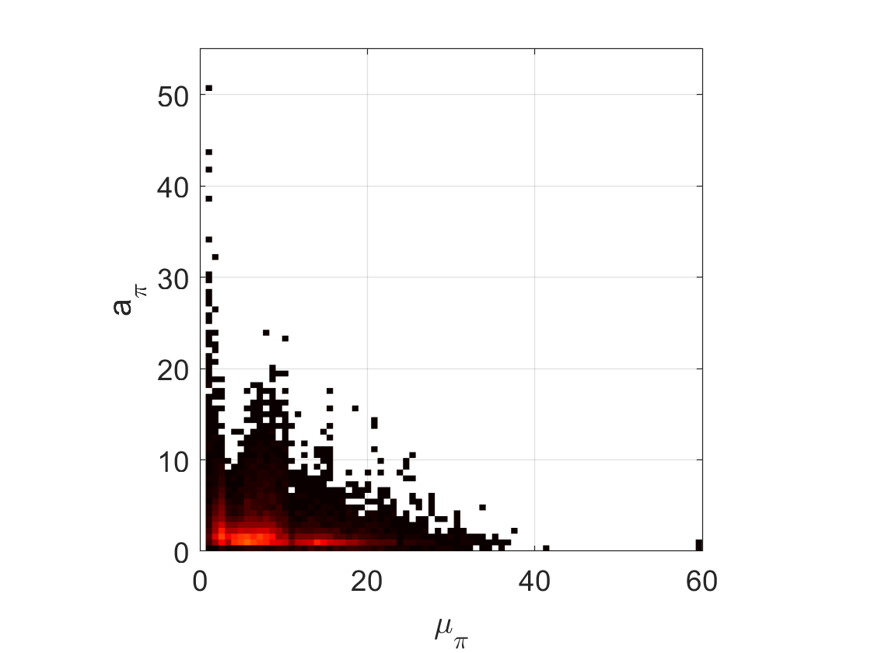
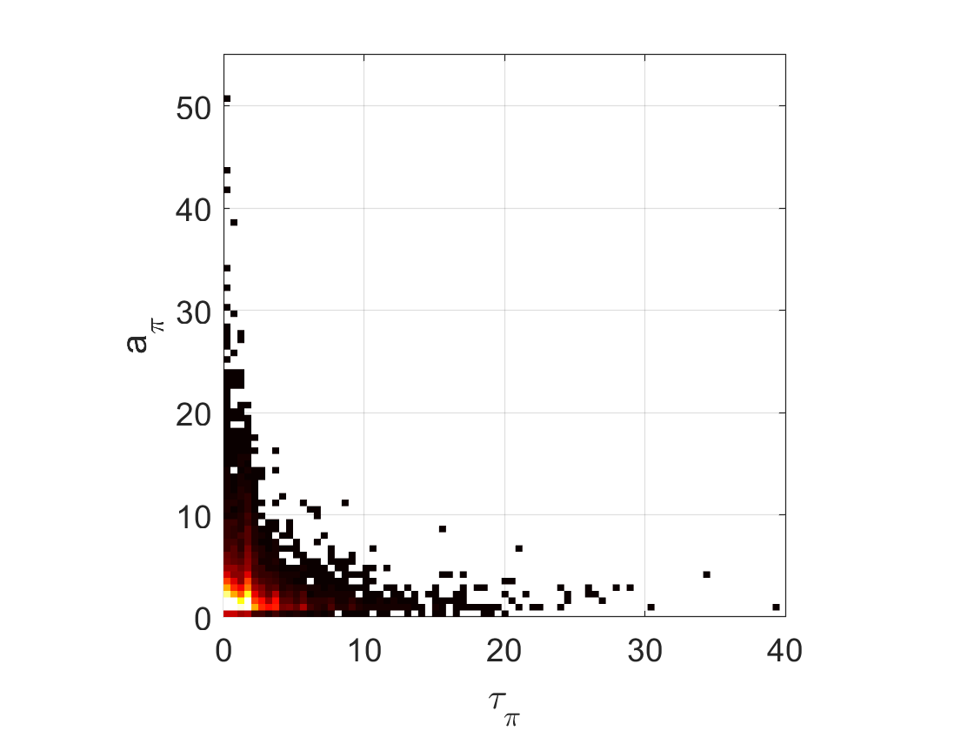
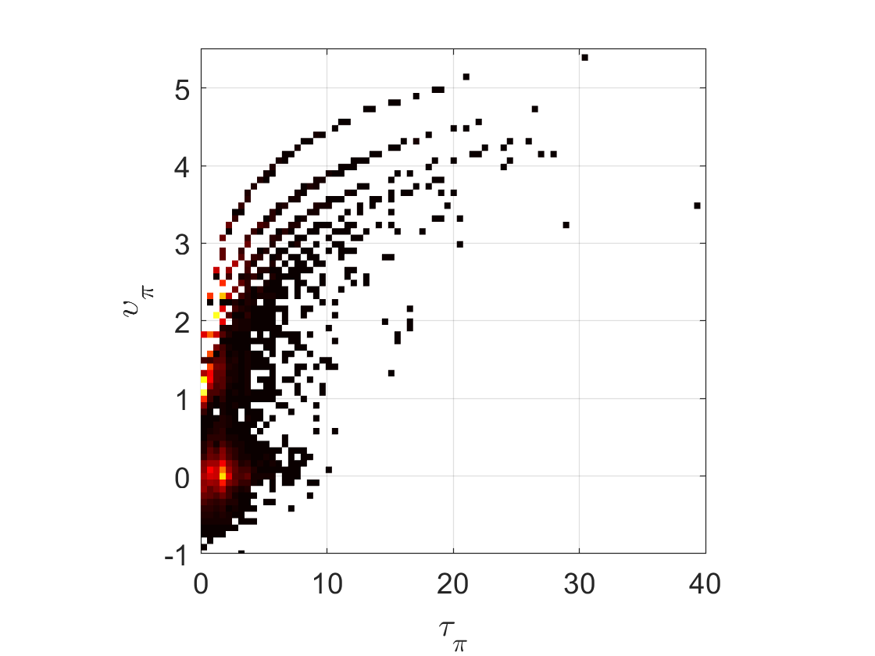
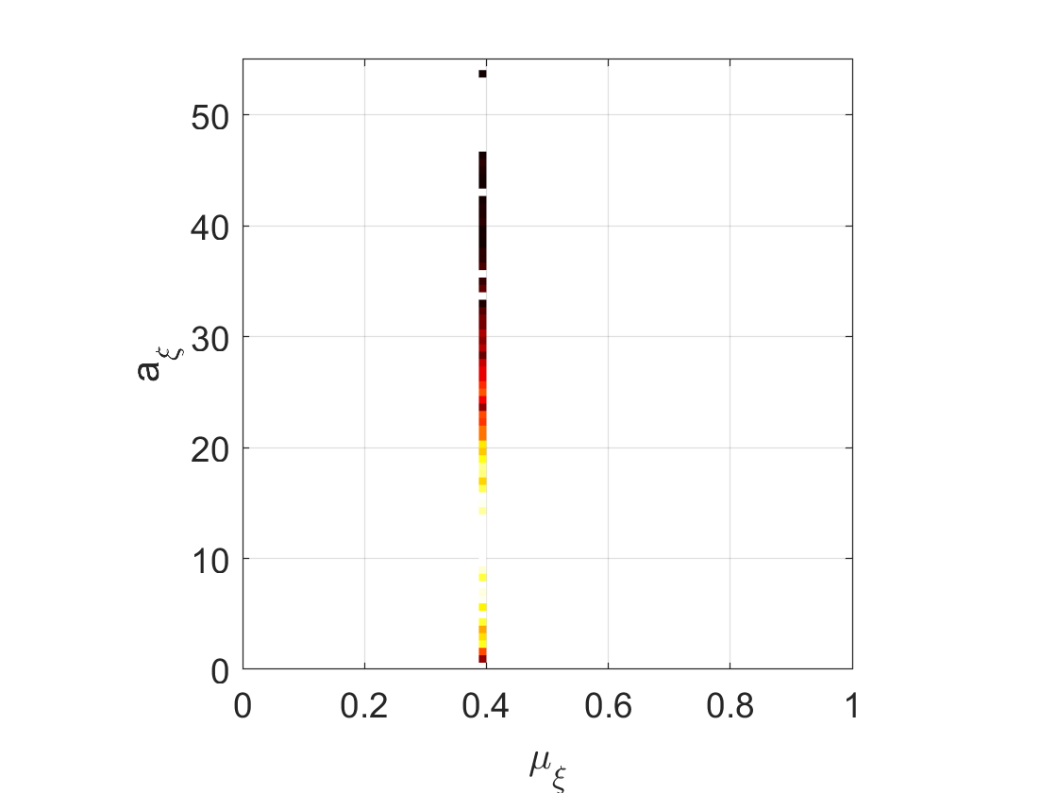
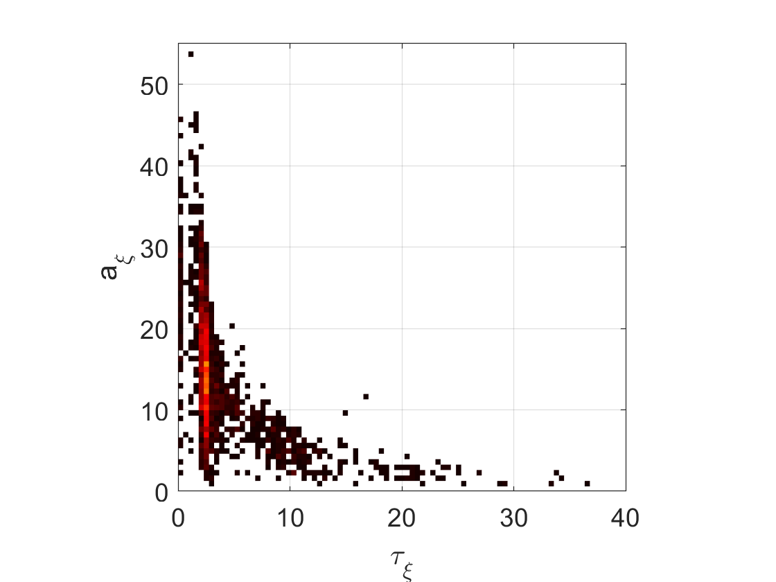
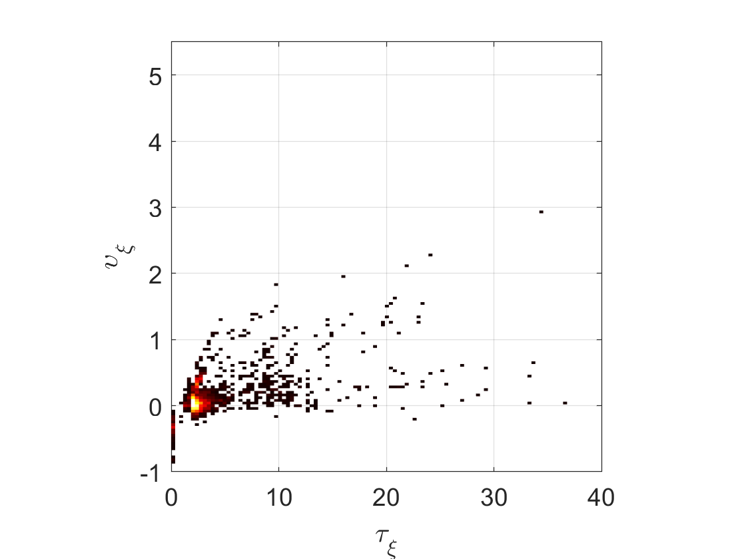
A
B
C

Slide 4
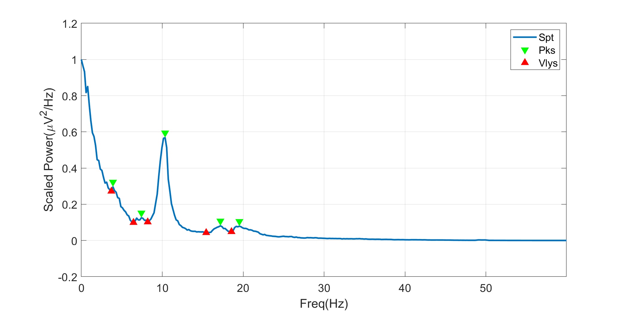
归一化的功率谱
频率

Slide 5
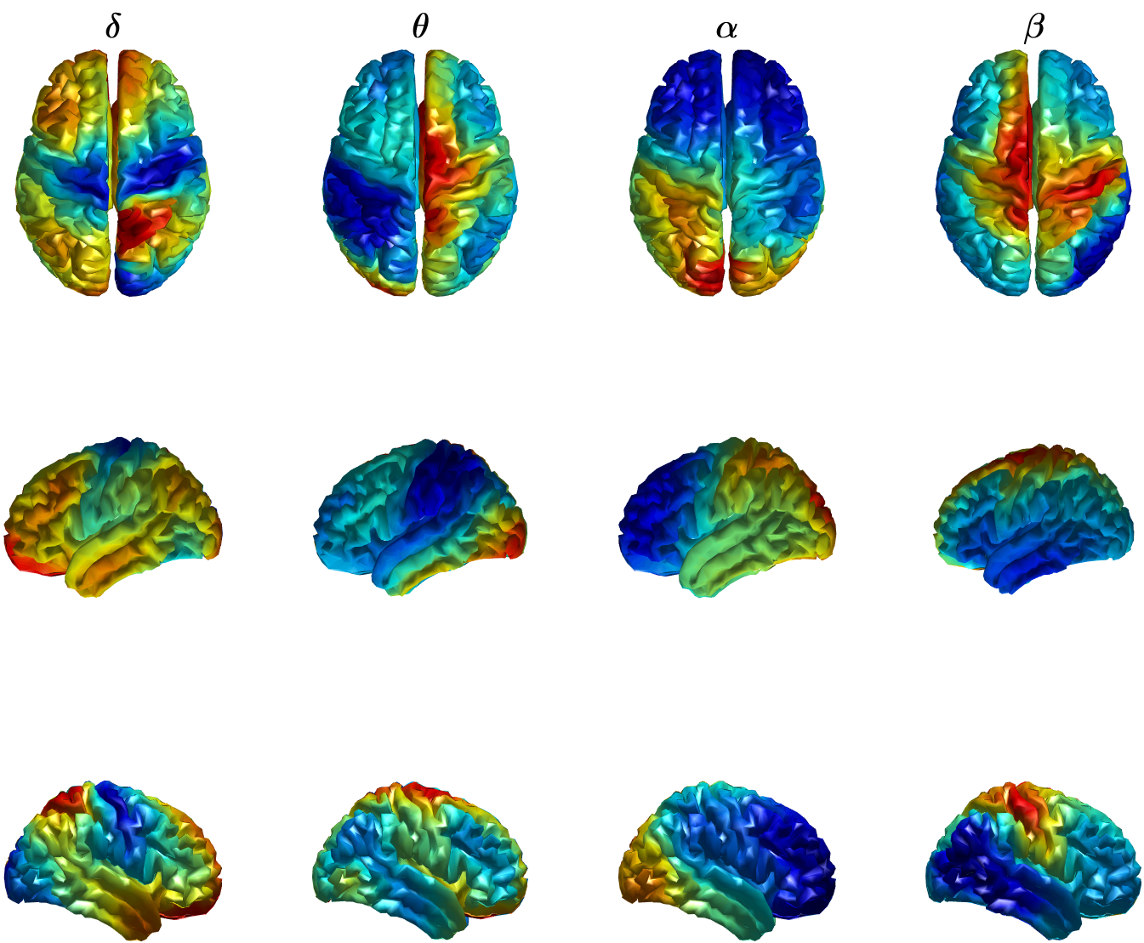
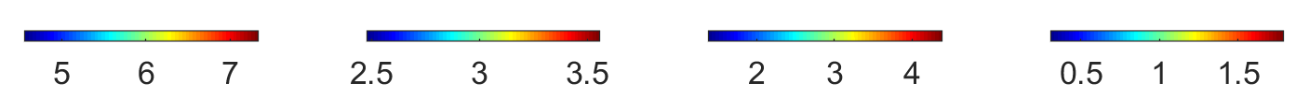

Slide 6
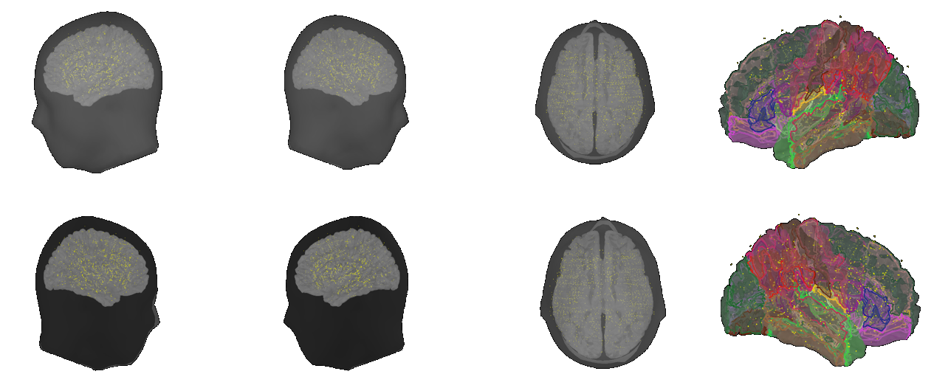
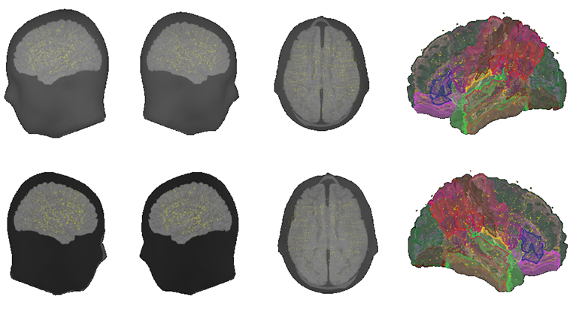

Slide 7
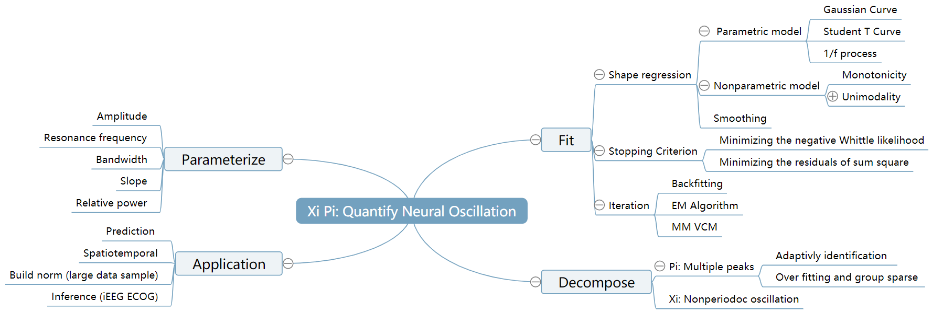

A
B

Slide 8
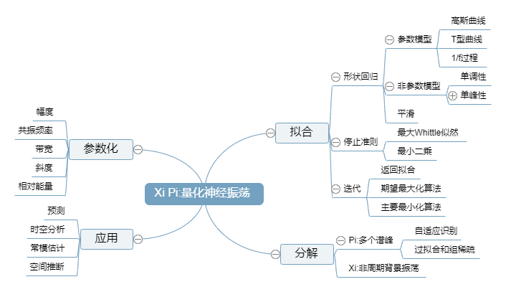


A
A
自适应识别
预测
时空分析
常模分析
空间推断
π:多个谱峰
分解
过拟合
组稀疏
ξ:非周期振荡
参数模型
应用
形态回归
非参数模型
ξπ
平滑
幅度
共振频率
斜度
带宽
相对能量
B
拟合
最大Whittle似然
停止准则
最小二乘
参数化
返回拟合
B
迭代
期望最大化

Slide 9
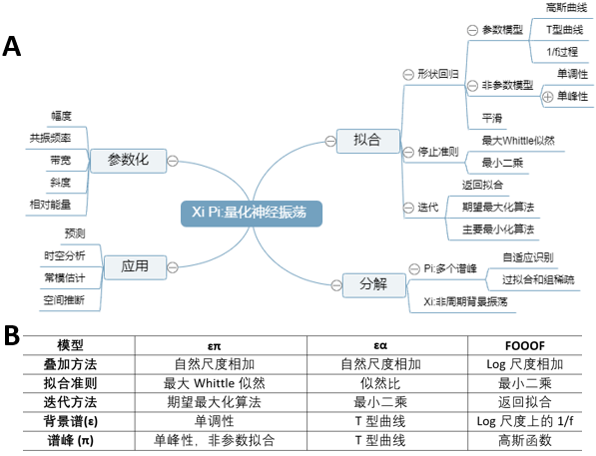
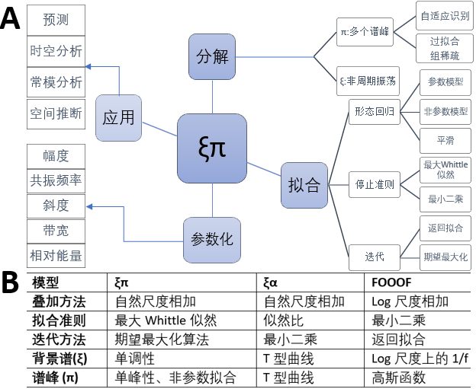

Slide 10
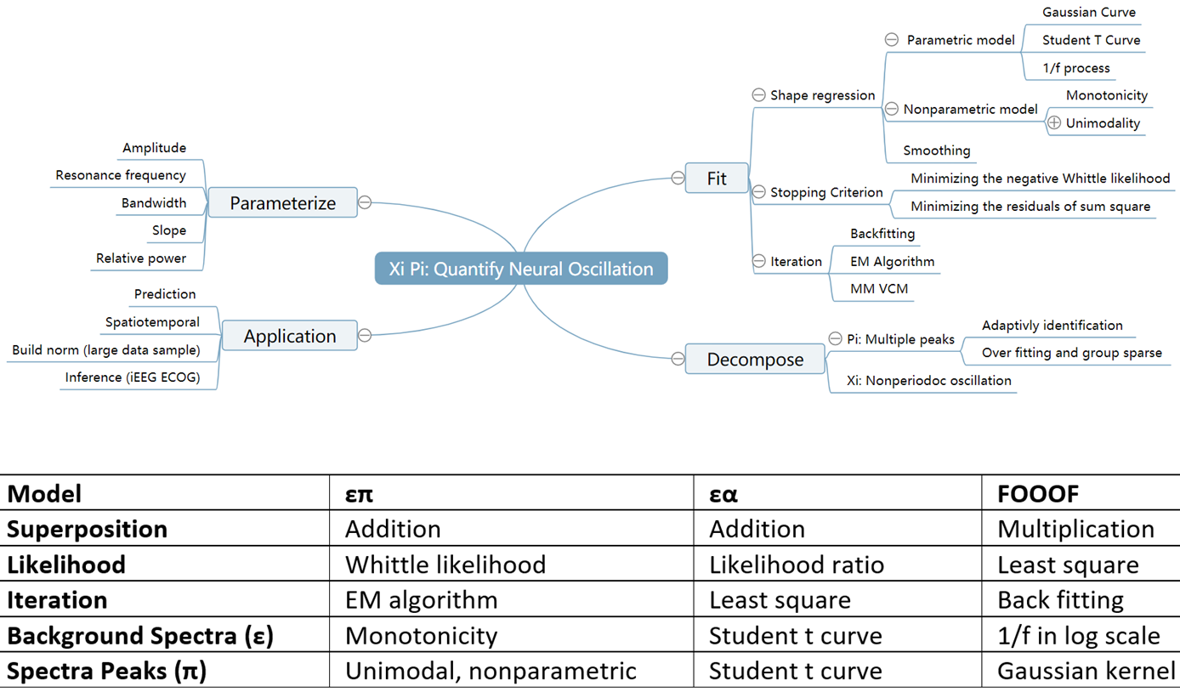
A
B

